Slide 1
ATLAS DE ABASTECIMENTO DE ÁGUA
e
ATLAS DESPOLUIÇÃO DE BACIAS HIDROGRÁFICAS (TRATAMENTO DE ESGOTOS)
Subsídios à implementação do Plansab
Gisela Forattini
Diretora de Planejamento de Recursos Hídricos - ANA
Senado Federal, 28 de outubro de 2015

Slide 2
ATRIBUIÇÃO DA ANA
Lei 9.984, 17/09/2000
Art. 4º, XI
Promover a elaboração de estudos para subsidiar a aplicação de recursos financeiros da União em obras e serviços de regularização de cursos de água, de alocação e distribuição de água, e de controle da poluição hídrica, em consonância com o estabelecido nos Planos de Recursos Hídricos
Notes:
2

Slide 3
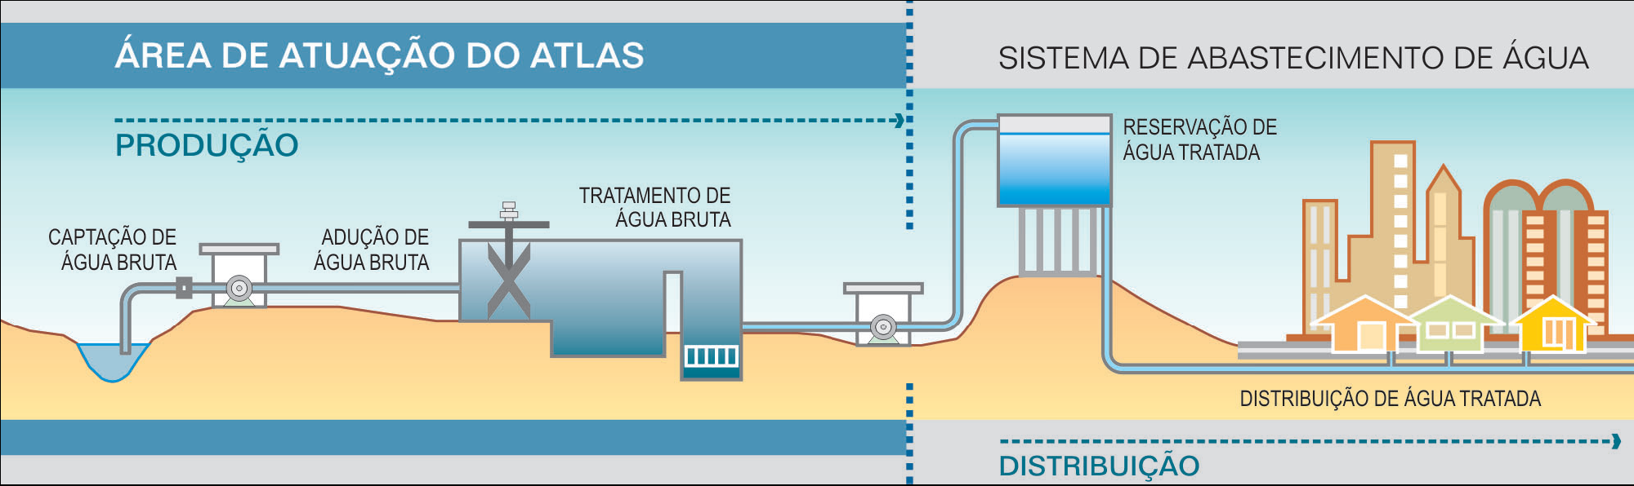
ANTECEDENTES: Atlas Abastecimento de Água
SEGURANÇA HÍDRICA PARA ABASTECIMENTO URBANO DE TODOS OS MUNICÍPIOS DO PAÍS
  Avaliação dos mananciais atuais e futuros
  Investimentos em infraestrutura – produção de água
Notes:
3

Slide 4
PARCEIROS INSTITUCIONAIS
1.700 visitas de campo e centenas de reuniões com a participação de 1.180 técnicos e dirigentes
MINISTÉRIOS E ÓRGÃOS FEDERAIS – CIDADES, INTEGRAÇÃO NACIONAL, FUNASA, ENTRE OUTROS
ÓRGÃOS ESTADUAIS DE GESTÃO DOS RECURSOS HÍDRICOS
PRESTADORES DE SERVIÇOS DE SANEAMENTO
- SERVIÇOS MUNICIPAIS AUTÔNOMOS - PREFEITURAS
- COMPANHIAS ESTADUAIS
- EMPRESAS PRIVADAS
Fonte: Cobrape
Notes:
4

Slide 5
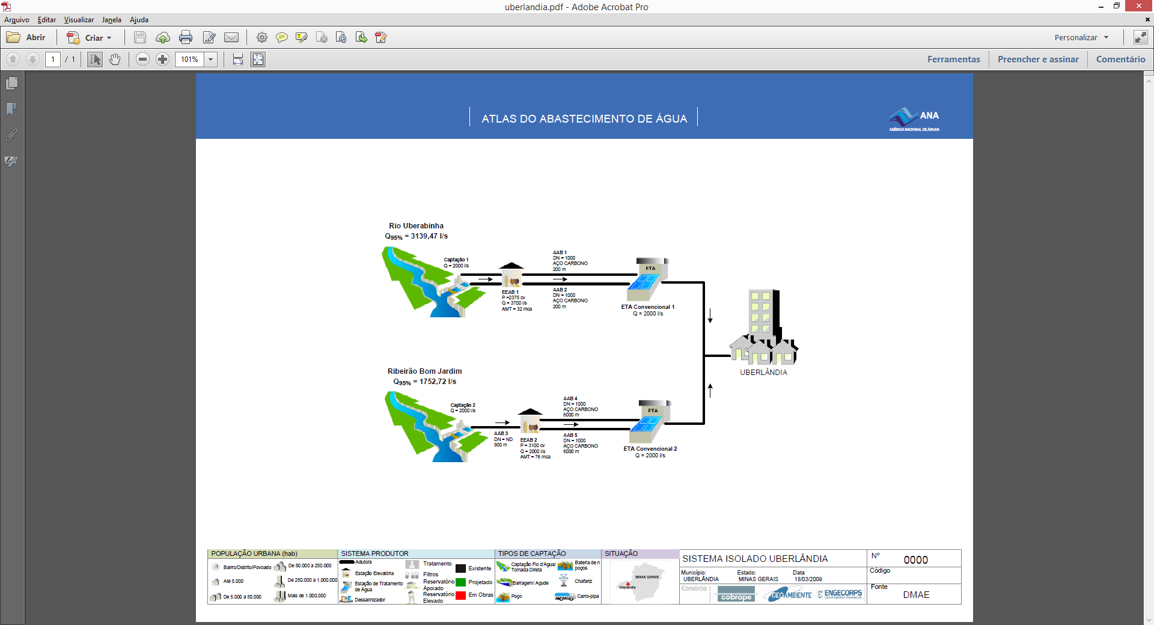
SISTEMAS DE PRODUÇÃO DE ÁGUA
http://atlas.ana.gov.br

Slide 6
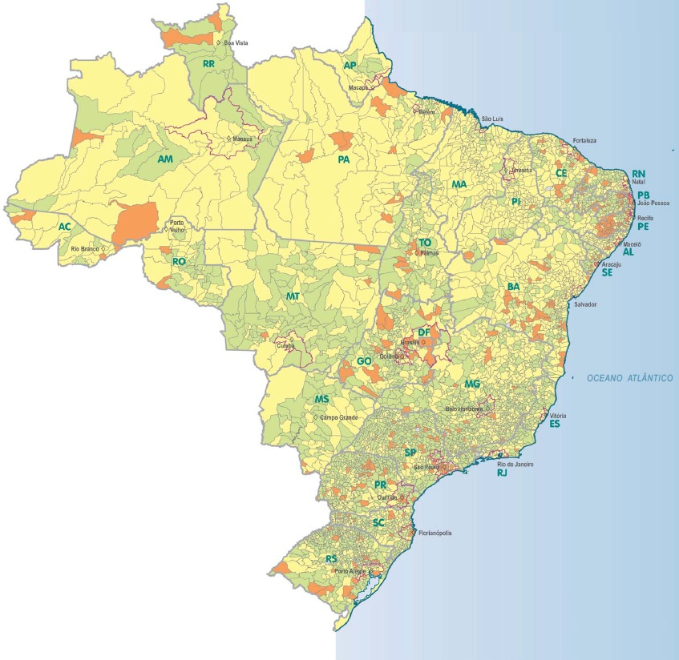
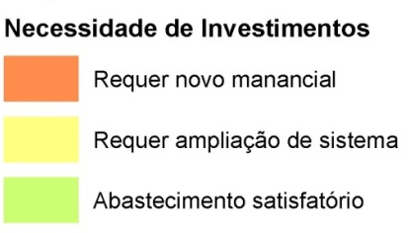
Avalição Oferta/Demanda (Cenário 2015)
45% - abastecimento de água satisfatório
55% do total de sedes (3.059) requerem investimentos para garantia da oferta de água até 2025 → 139 milhões de hab.
46% ampliação sistema
9% novo manancial

Slide 7
RESUMO DA NECESSIDADE DE INVESTIMENTOS

Slide 8
RESUMO DA NECESSIDADE DE INVESTIMENTOS

Slide 9
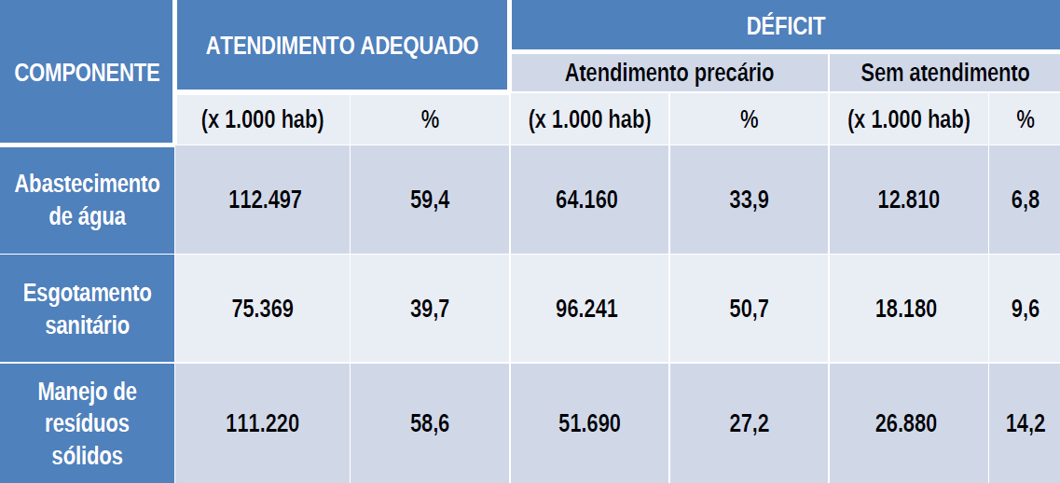
PLANSAB
Atendimento e déficit por componente do saneamento básico no Brasil

Slide 10
OBJETIVOS DO ATLAS DE DESPOLUIÇÃO
Promover o diagnóstico das condições atuais de atendimento por coleta e tratamento de esgoto urbano das sedes municipais de todo o país e dos potenciais impactos nos corpos d’água receptores
Ambiental
Subsidiar a análise de padrões de lançamento e vazões de referência
Identificar alternativas técnicas para redução da carga proveniente dos esgotos urbanos, de forma a compatibilizar a qualidade da água dos corpos receptores com o abastecimento urbano e reservatórios para usos múltiplos
    Recursos financeiros
    Subsidiar a identificação e seleção de investimentos estratégicos (PLANSAB, PAC, etc.)

Slide 11
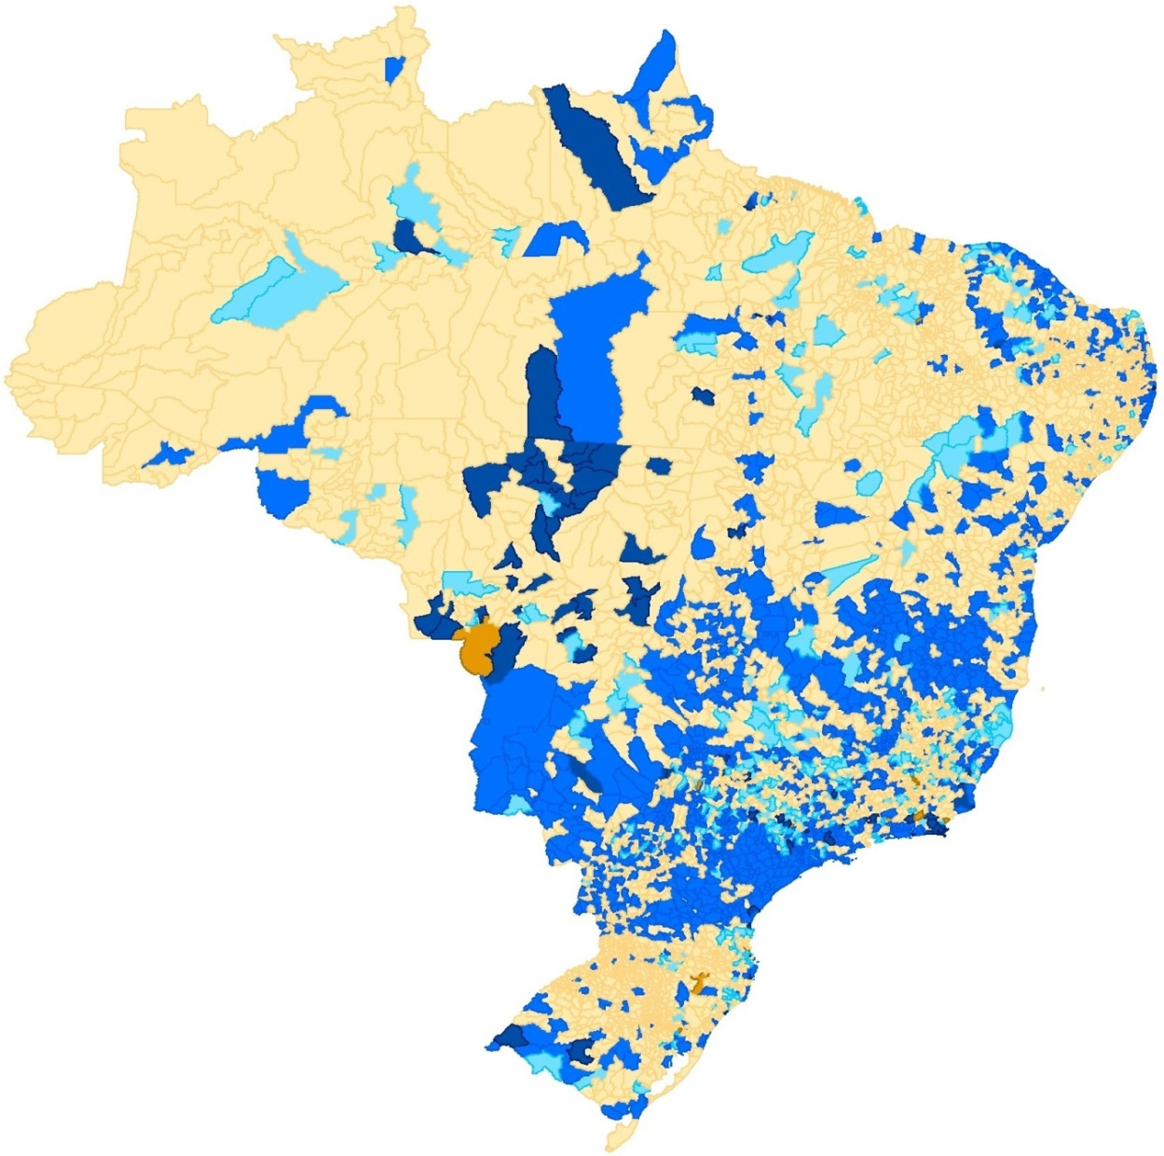
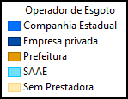
ABORDAGEM DIFERENCIADA POR GRUPO DE MUNICÍPIOS:
GRUPO I (prestador estruturado ou sedes municipais acima de 50 mil habitantes) → maior detalhe das informações para 1.827 municípios/83% da população urbana
GRUPO II (administração direta da prefeitura e sedes com menos de 50 mil hab.) → dados secundários
Não estruturado

Slide 12
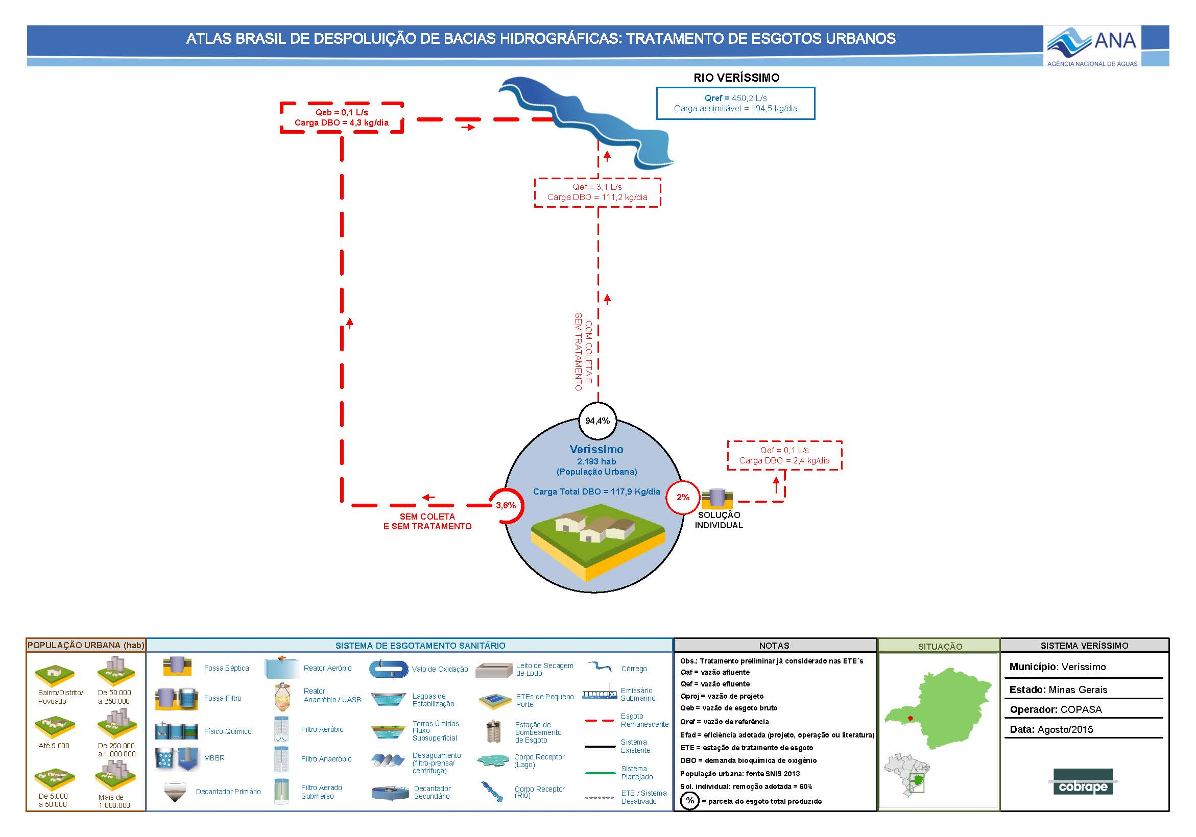
CROQUIS SITUAÇÃO ATUAL – MUNICÍPIO GRUPO II

Slide 13
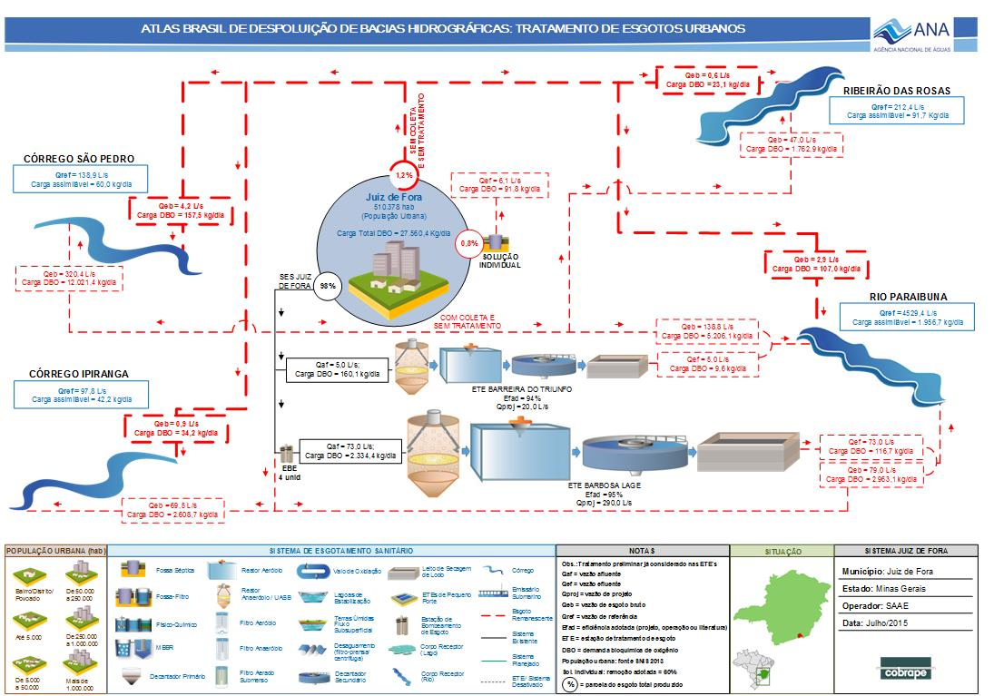
CROQUIS SITUAÇÃO ATUAL – MUNICÍPIO GRUPO I

Slide 14
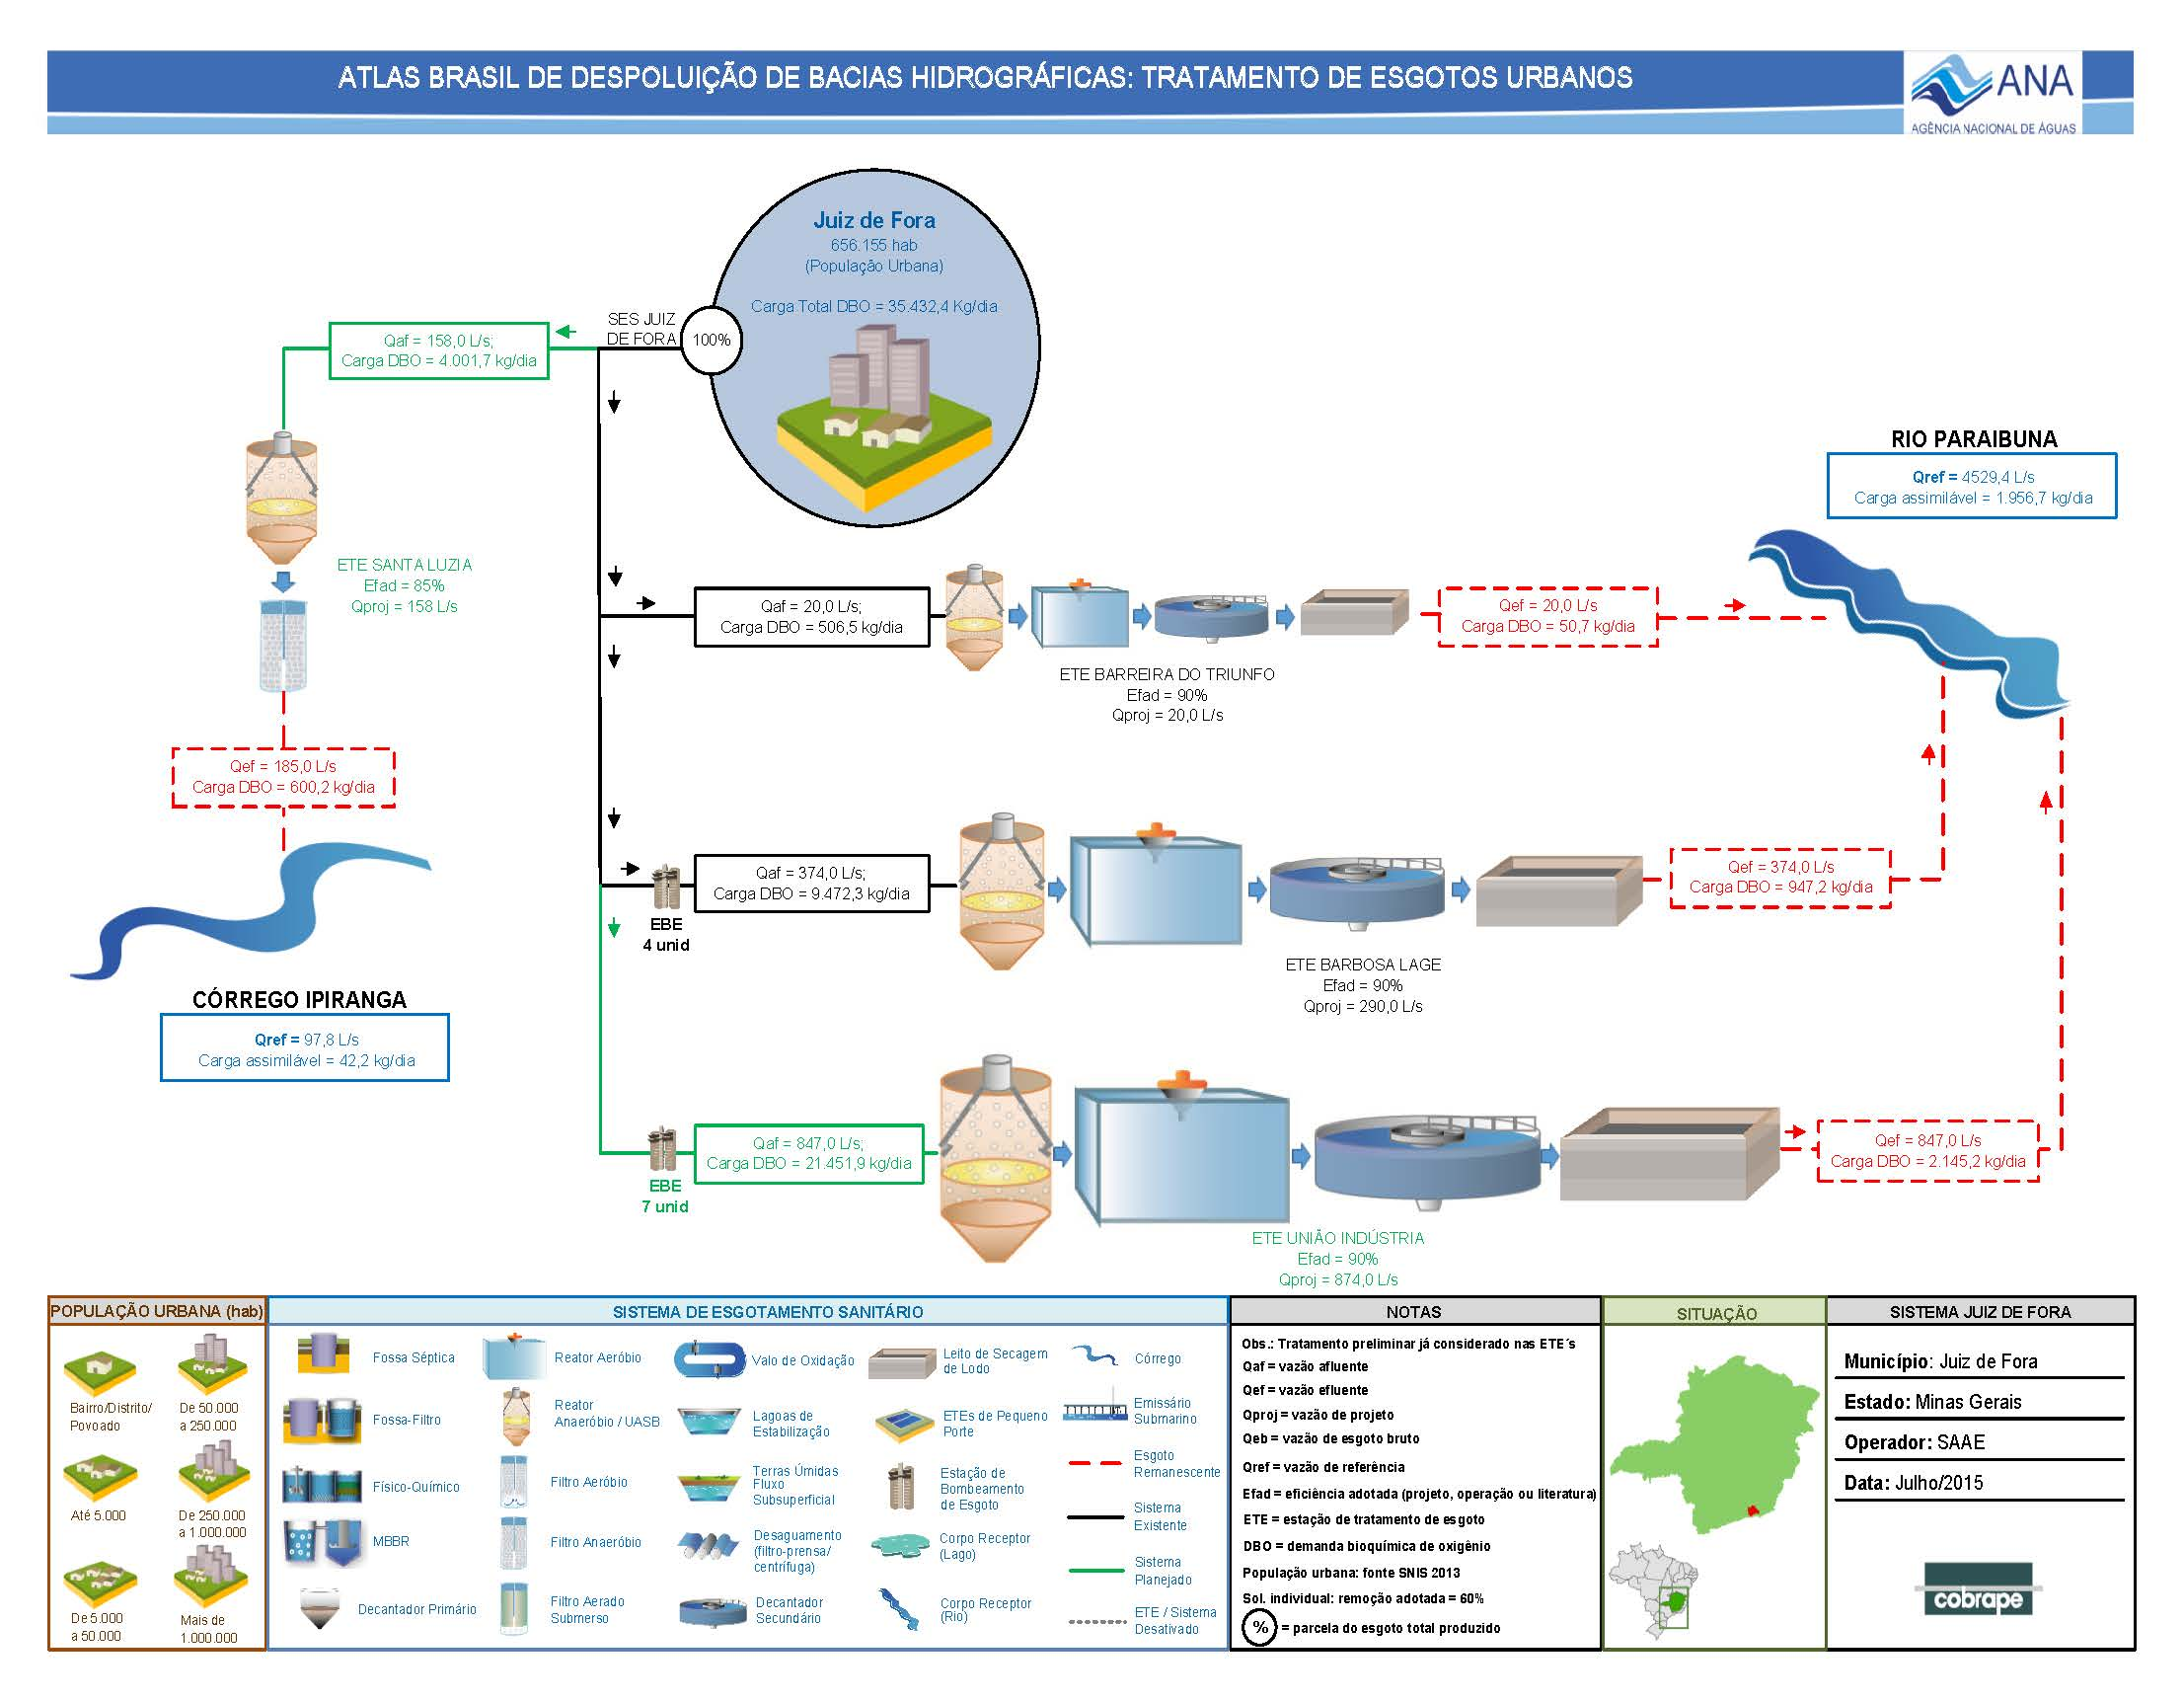
CROQUIS COM PLANEJAMENTO

Slide 15
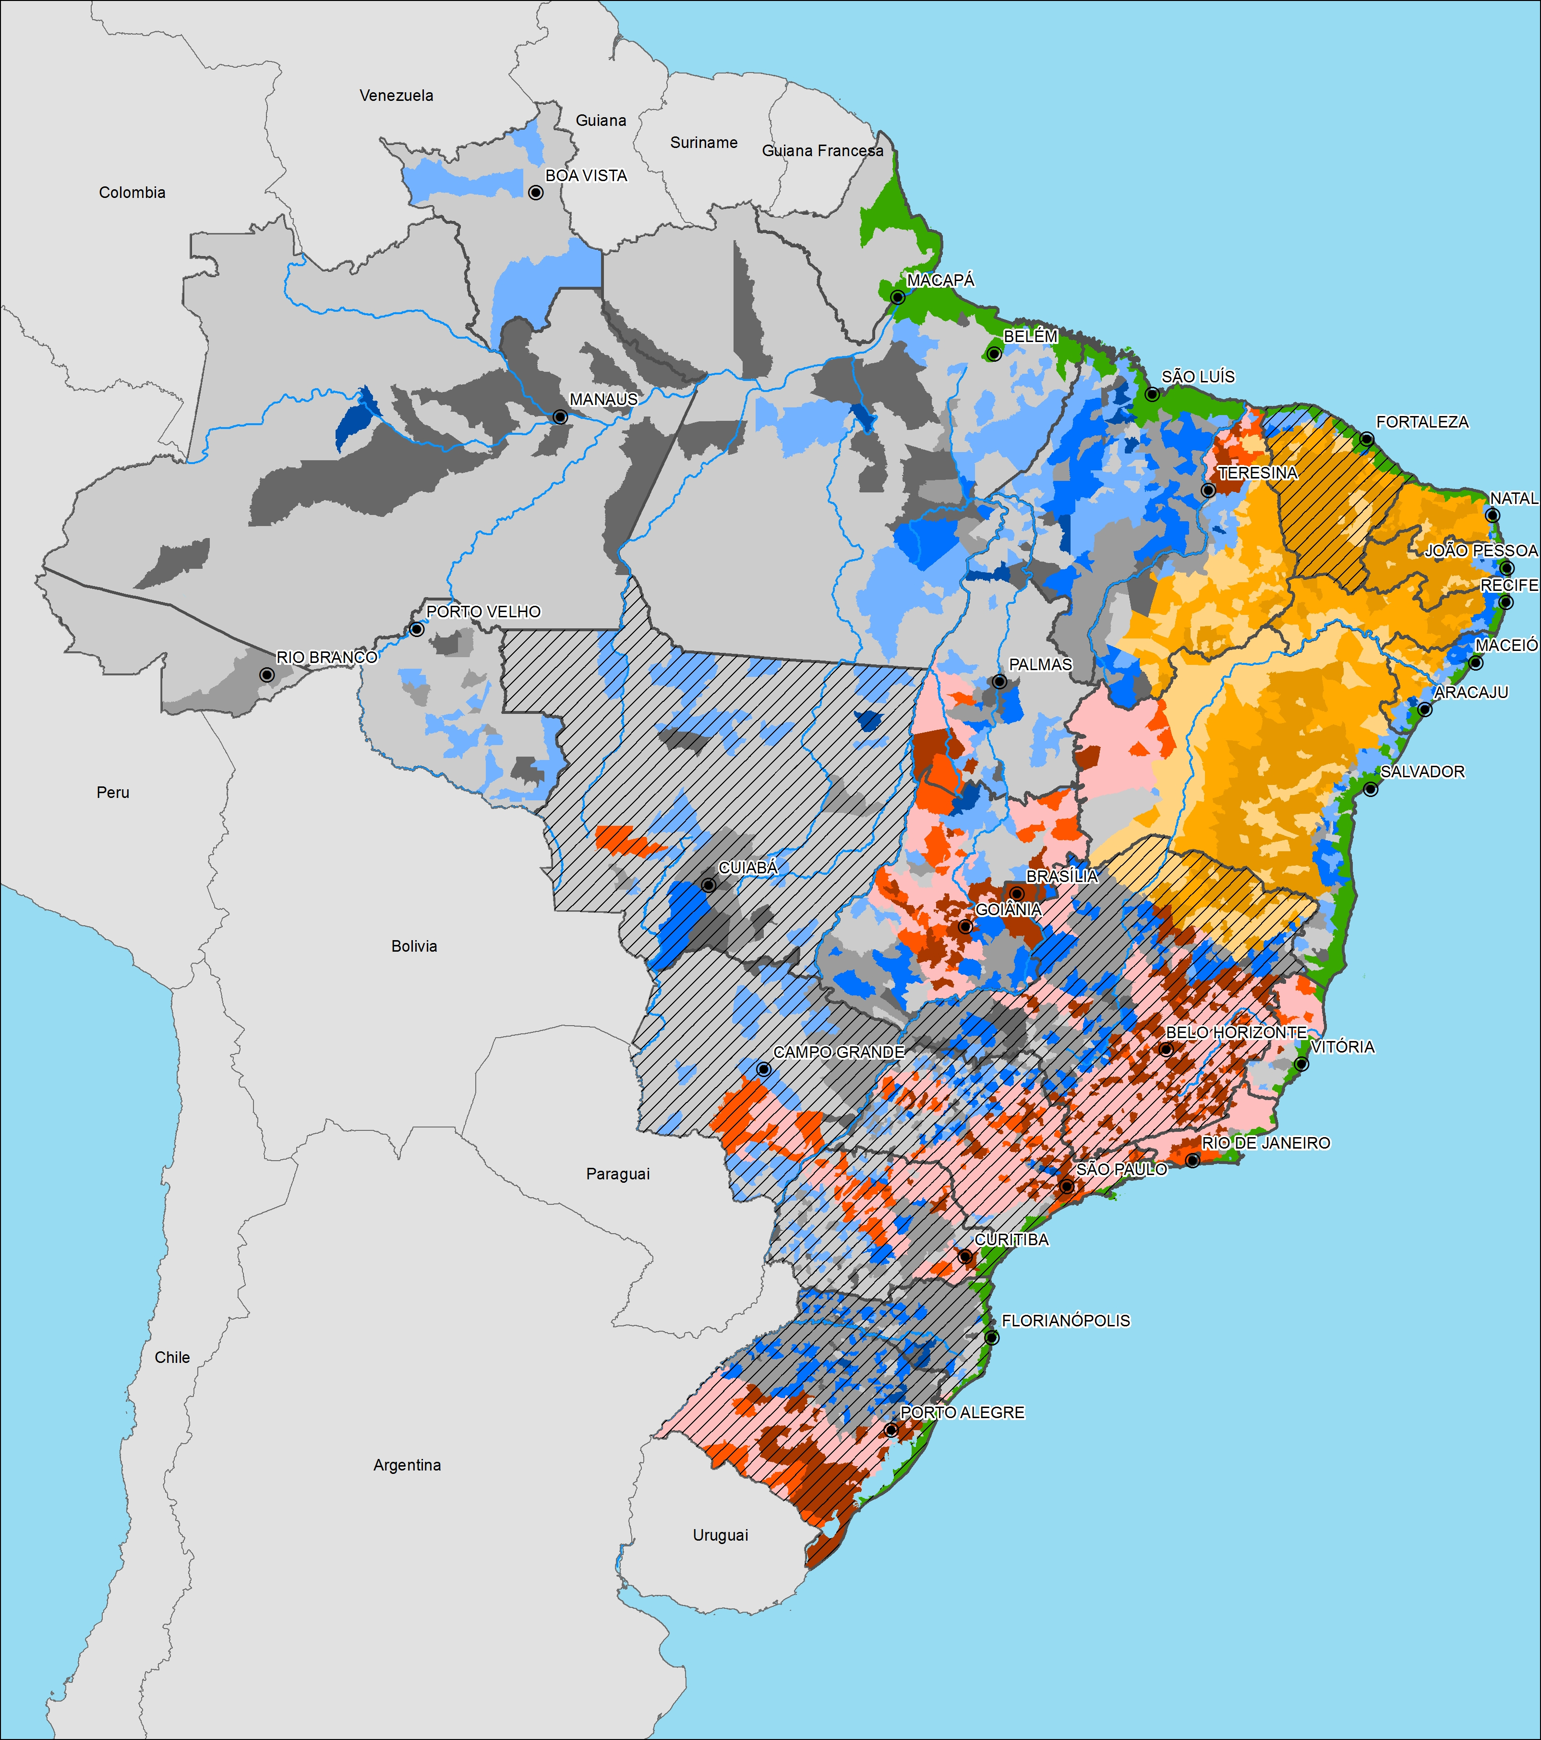
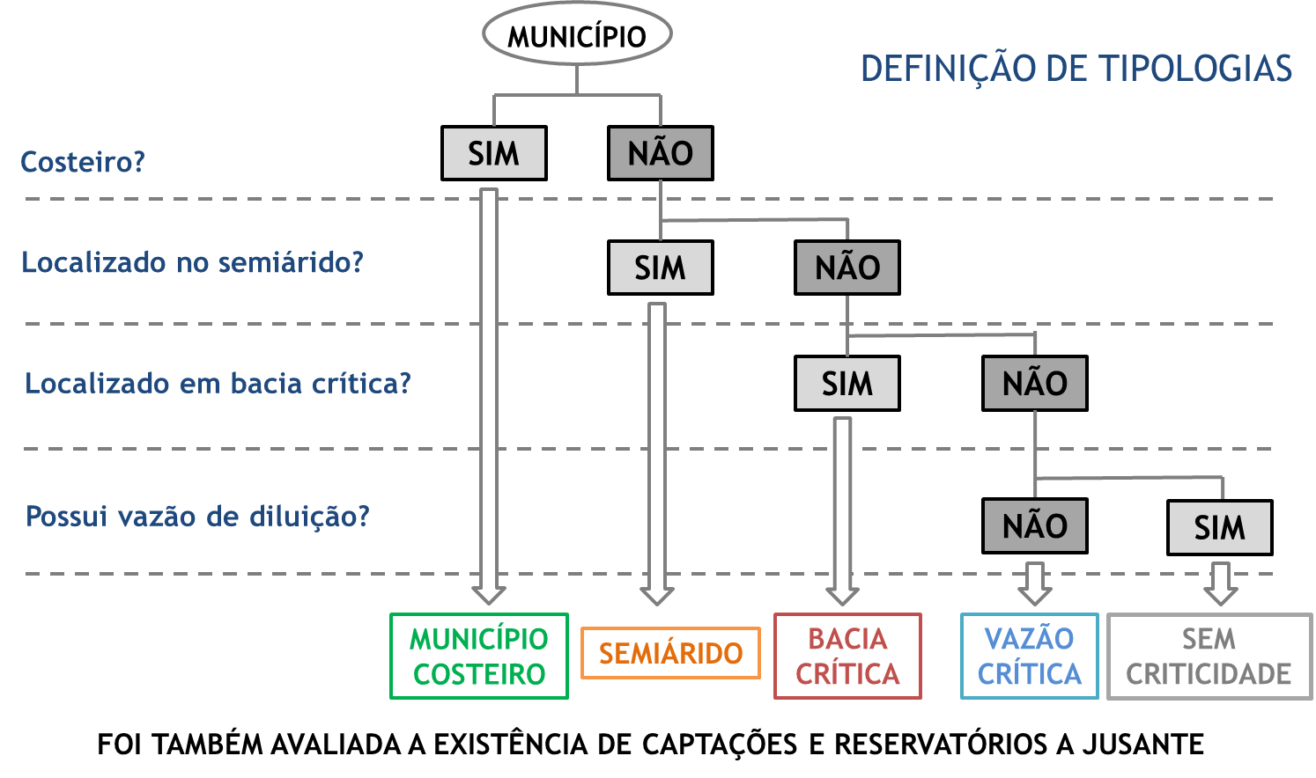
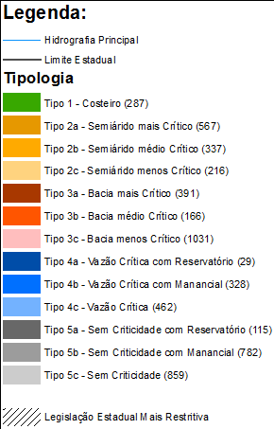
ANÁLISE POR TIPOLOGIA DE RECURSOS HÍDRICOS
Notes:
15

Slide 16
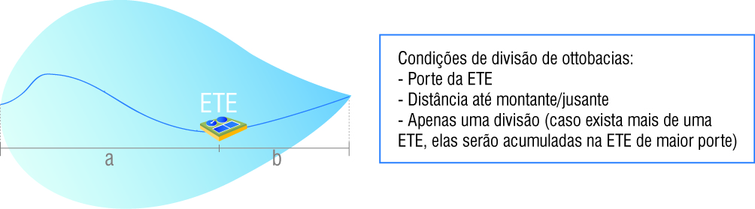
MODELAGEM DA QUALIDADE DA ÁGUA
Abordagem:
Avaliação do impacto do lançamento de esgotos de origem doméstica na rede hídrica para a situação atual e cenários futuros, considerando: DBO, Fósforo (reservatórios) e nitrogênio (captações).
Uso da rede hidrográfica de ottobacias da ANA e análise por bacia hidrográfica.
Simulações para vazões de referência utilizando equações analíticas em ambientes lóticos e lênticos, sendo que os reservatórios serão trabalhados como reatores de mistura completa.

Slide 17
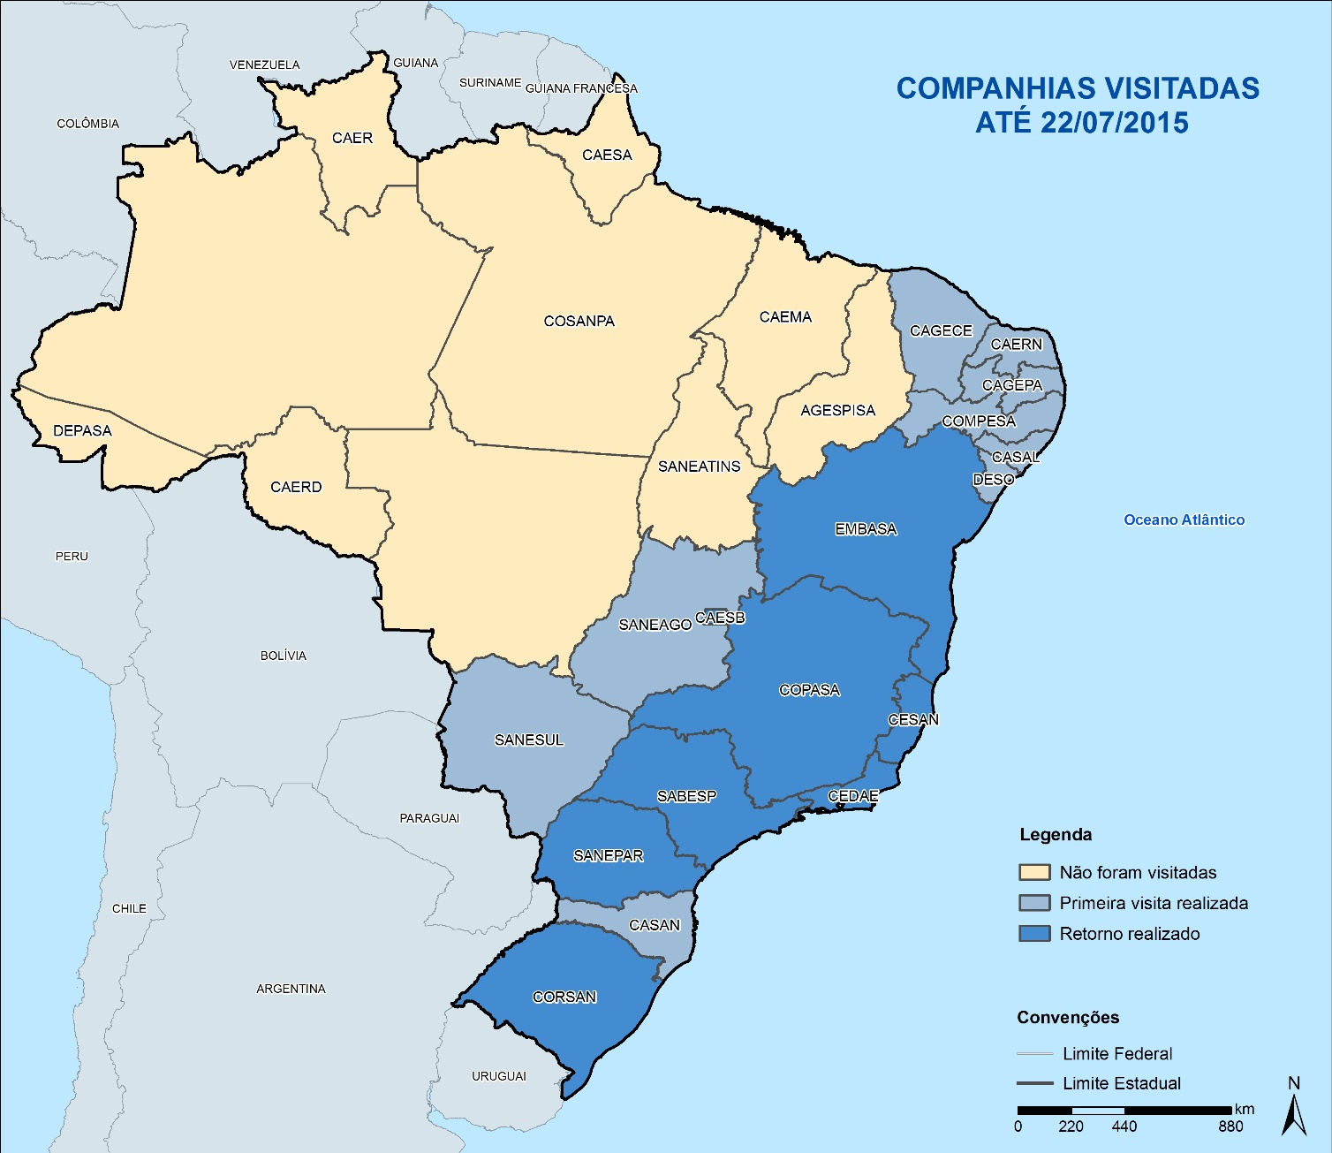
BALANÇO DAS VISITAS AOS PRESTADORES
Coleta de dados;
Contato constante após reunião para recebimento, avaliação e validação das informações;
Informações de planejamento.
Notes:
17

Slide 18
CONSIDERAÇÕES FINAIS: próximos passos
Abastecimento de água → atualização com foco na segurança hídrica, monitoramento dos mananciais, macromedição e controle de perdas (gestão da demanda)
Tratamento de esgotos:
Consolidação da caracterização dos SES e do balanço de qualidade de água para o País
Identificação dos déficits atuais e futuros (Saneamento + Recursos Hídricos)
Discussões sobre padrões de lançamento e vazões de referência
PLANEJAMENTO – INDICAÇÃO DE SOLUÇÕES COM ROTEIRO DO QUE FAZER E DE COMO FAZER
METAS PROGRESSIVAS

